Slide 1
Основи МКТ.
Газові закони

Slide 6
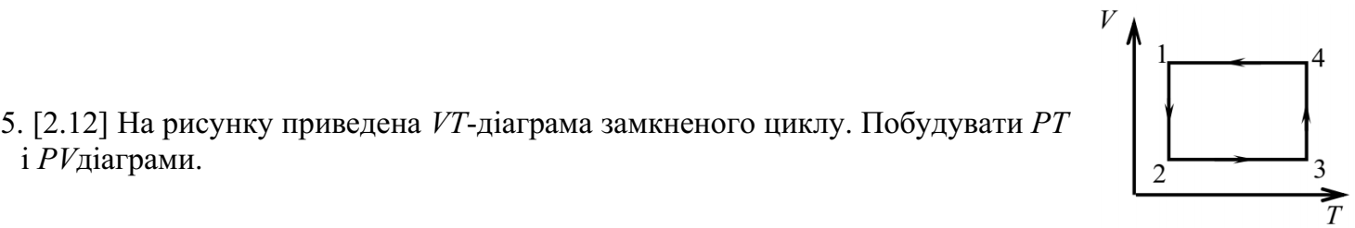

Slide 7
